Slide 1
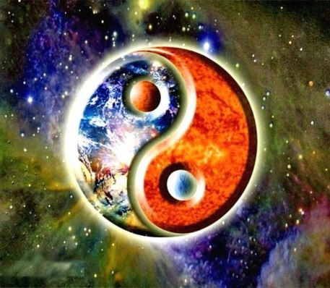
Ян
Инь

Slide 2
Нужны 3 пары из каждой команды.
Задание:
под музыку передать образ персонажей и взаимодействие между ними
(название пар написано на листочке)
Электрон – Протон
Сила притяжения – Сила отталкивания
Кристаллы – Газы

